Slide 1
TALLER 5
Nombre y apellido: Bryan Alexi Cando Aguayo
Curso: 2/G
Materia: Metodología al desarrollo de software
Profesor: Luis Constante

Slide 2
Crear el diagrama de caso de uso para el siguiente problema:
Sistema de una clínica el cliente paga la cita a la secretaria marca la consulta o lo hace pasar, la secretaria lo registra en la base de datos de la clínica, el doctor receta los medicamentos luego cliente sale de la cita.El cliente paga una cuota mensual al cajero de la clínica él le genera en recibo de pago, para que preste el servicio.

Slide 3

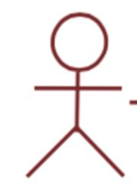
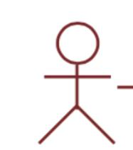

Cancela consulta
Marca consulta
procurar registro paciente Secretaria
. Pide remedio
Pagar cuota mensual
Paciente. Doctor
.
Cajero

